Slide 1



تحديد العملية المناسبة
ص ١٠٠
٣ – ٦
الطرح
الفصل الثالث
فكرة درسنا يا أصدقائي هي :
أحدد العملية المناسبة ( الجمع أو الطرح ) لأحل المسألة

Slide 2


تحديد العملية المناسبة
ص ١٠٠
٣ – ٦
الطرح
الفصل الثالث
يحتوي جسم الطفل على ٣٠٠ عظمة ، بينما يحتوي جسم الرجل على ٢٠٦ عظمات ، وذلك لأنه يتم التحام بعض العظام مع بعضها في أثناء نمو الجسم لتشكل عظامًا قوية
في هذا الدرس سوف أحدد العملية المناسبة ( الجمع أو الطرح ) لأحل المسائل

Slide 3




تحديد العملية المناسبة
ص ١٠٠
٣ – ٦
الطرح
الفصل الثالث
أقرر ماذا سأستعمل ( الجمع أم الطرح ) لأحل المسألة
" كم يزيد " الواردة في المسألة تعني استعمال الطرح :
٩
٢
١٠
١٠
٩
٤
إذن يحتوي جسم الطفل على ٩٤ عظمة زيادة على ما يحتويه جسم الرجل

Slide 4
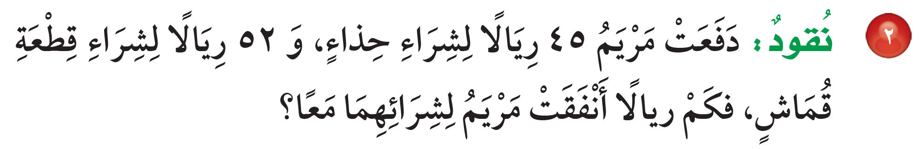

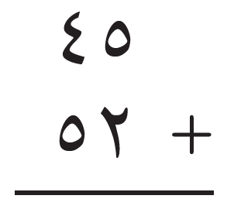
تحديد العملية المناسبة
ص ١٠٠
٣ – ٦
الطرح
الفصل الثالث
كلمة " معًا " تعني أنني سأجمع :
٩
٧
إذن أنفقت مريم ٩٧ ريالًا لشراء الحذاء وقطعة القماش

Slide 5


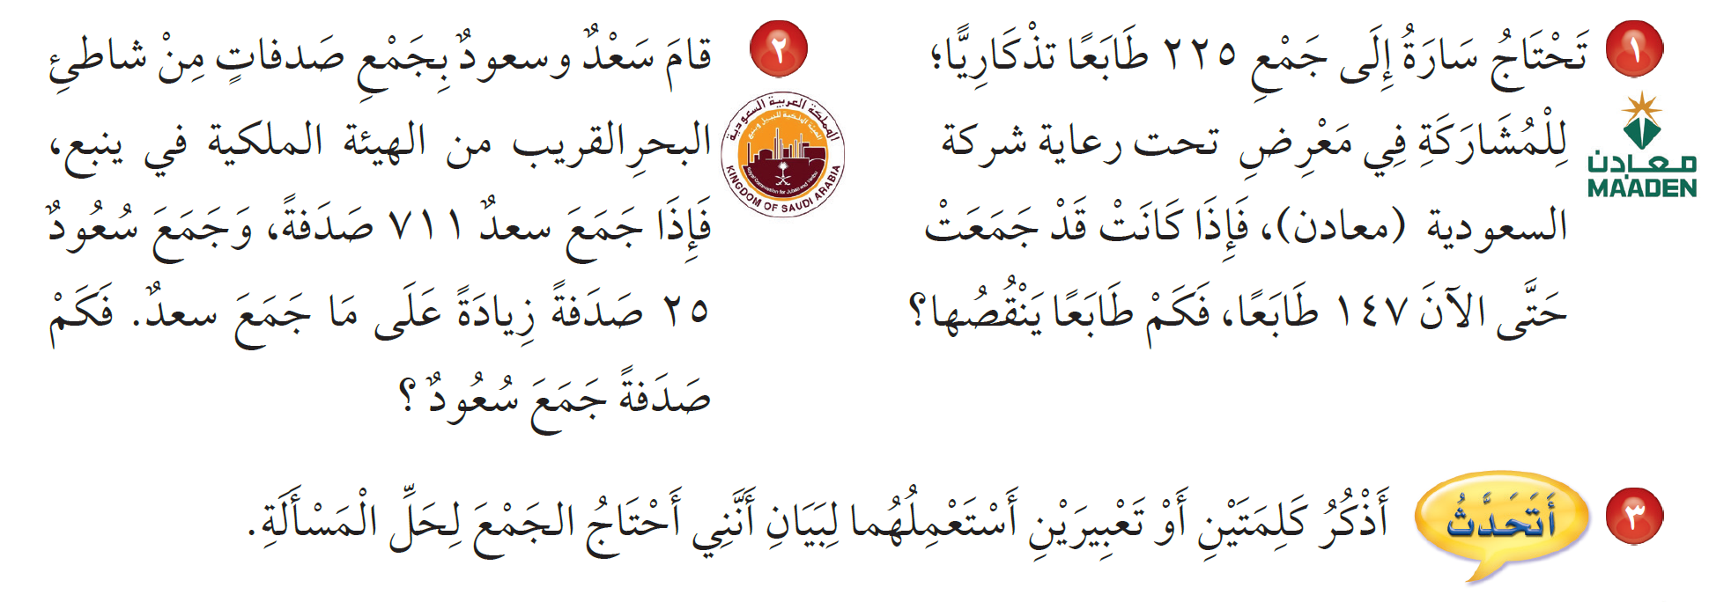
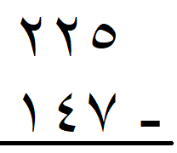
تحديد العملية المناسبة
ص ١٠١
٣ – ٦
الطرح
الفصل الثالث
أحدد أي العمليتين أنسب (الجمع أم الطرح) لحل كل من المسألتين الآتيتين ، ثم أحلها :
العملية المناسبة هي :
الطرح
١١
١
١
١٥
ينقصها ٧٨ طابعًا
٧
٨

Slide 6
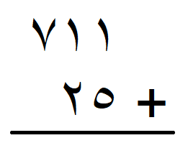
تحديد العملية المناسبة
ص ١٠١
٣ – ٦
الطرح
الفصل الثالث
أحدد أي العمليتين أنسب (الجمع أم الطرح) لحل كل من المسألتين الآتيتين ، ثم أحلها :
العملية المناسبة هي :
الجمع
جمع سعود ٧٣٦ صدفة
٧
٣
٦

Slide 7

تحديد العملية المناسبة
ص ١٠١
٣ – ٦
الطرح
الفصل الثالث
معًا
العدد الكلي
مجموع

Slide 8


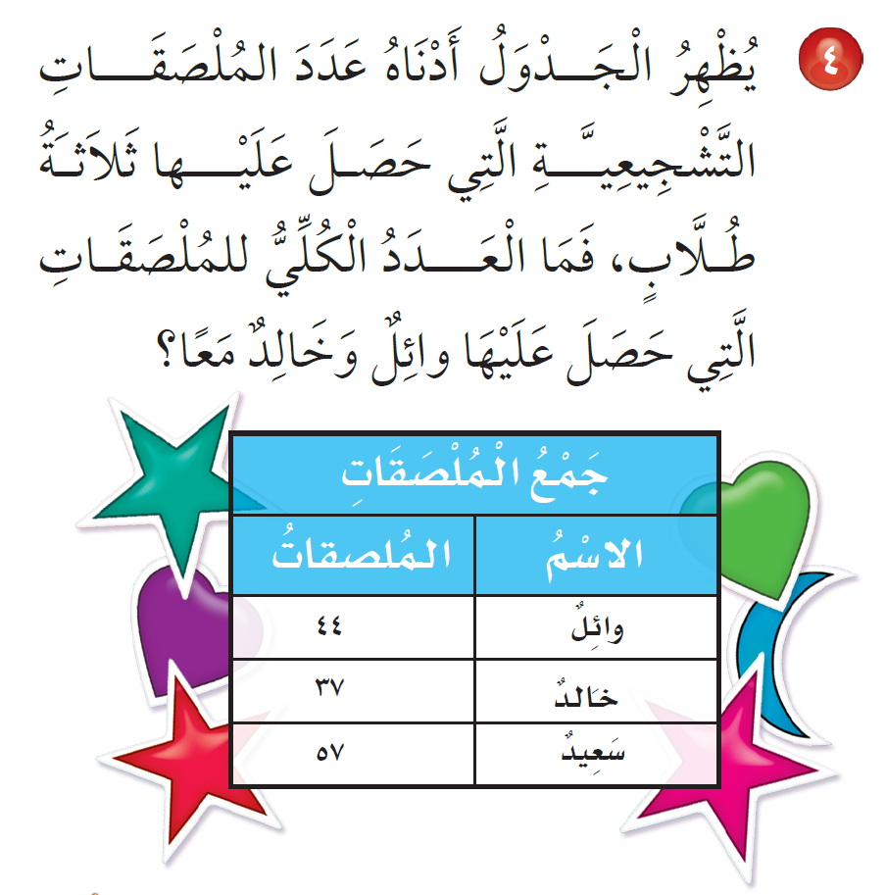
تحديد العملية المناسبة
ص ١٠١
٣ – ٦
الطرح
الفصل الثالث
أحدد أي العمليتين أنسب (الجمع أم الطرح) لحل كل من المسائل الآتية ، ثم أحل المسألة :
العملية المناسبة هي :
الجمع
٤٤ + ٣٧ = ٨١ ملصقًا

Slide 9
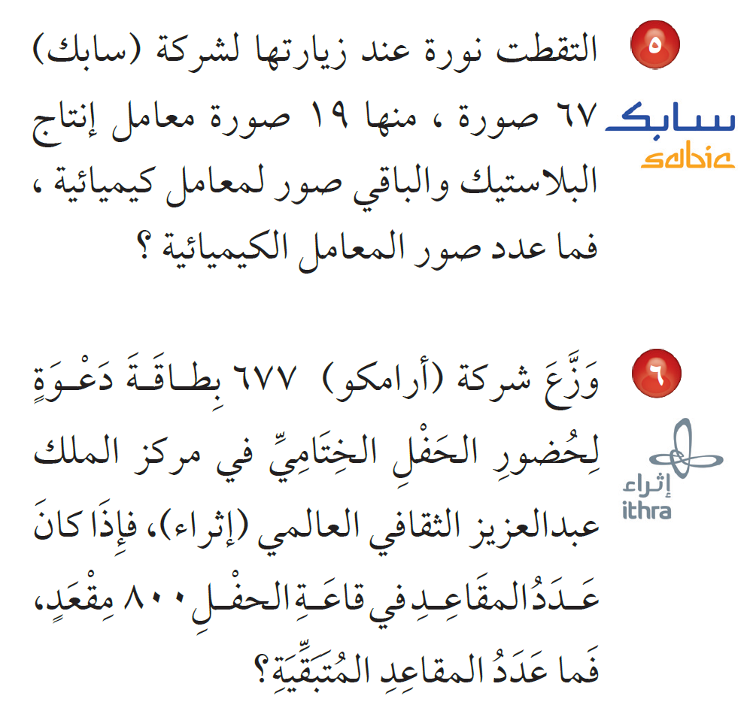
تحديد العملية المناسبة
ص ١٠١
٣ – ٦
الطرح
الفصل الثالث
أحدد أي العمليتين أنسب (الجمع أم الطرح) لحل كل من المسائل الآتية ، ثم أحل المسألة :
العملية المناسبة هي :
الطرح
٦٧ – ١٩ = ٤٨ صورة

Slide 10
تحديد العملية المناسبة
ص ١٠١
٣ – ٦
الطرح
الفصل الثالث
أحدد أي العمليتين أنسب (الجمع أم الطرح) لحل كل من المسائل الآتية ، ثم أحل المسألة :
العملية المناسبة هي :
الطرح
٨٠٠ – ٦٧٧ = ١٢٣ مقعدًا

Slide 11

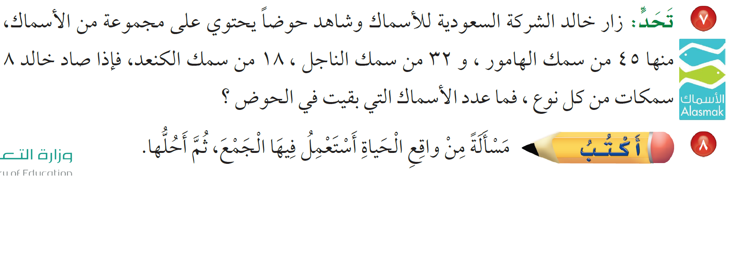

تحديد العملية المناسبة
ص ١٠١
٣ – ٦
الطرح
الفصل الثالث
٧١ سمكة
في رحلة مدرسية شارك ٤٧ طالبًا من الصف الثالث و ٥٢ طالبًا من الصف الرابع . كم طالبًا من الصفين شارك في الرحلة ؟
الإجابة : ٤٧ + ٥٢ = ٩٩ طالبًا

Slide 12

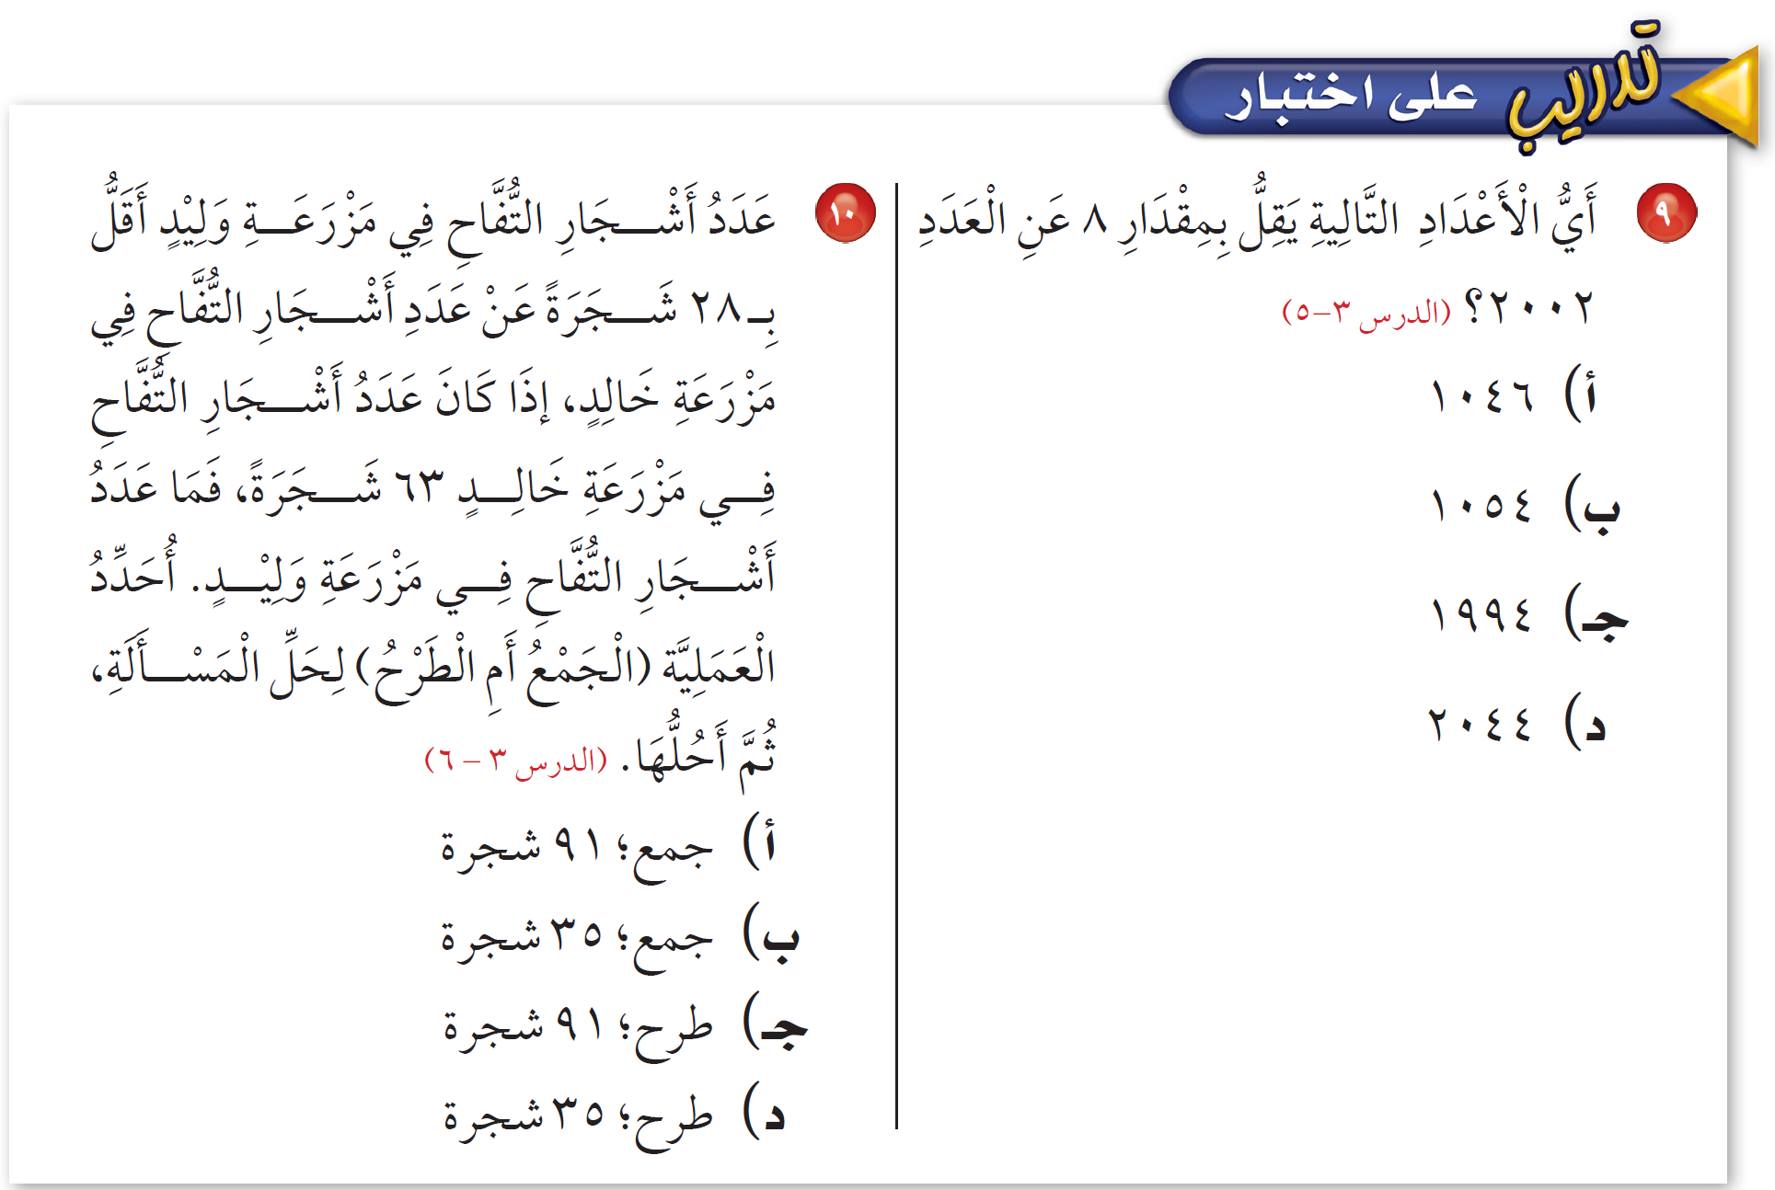
تحديد العملية المناسبة
ص ١٠٢
٣ – ٦
الطرح
الفصل الثالث

